Slide 1
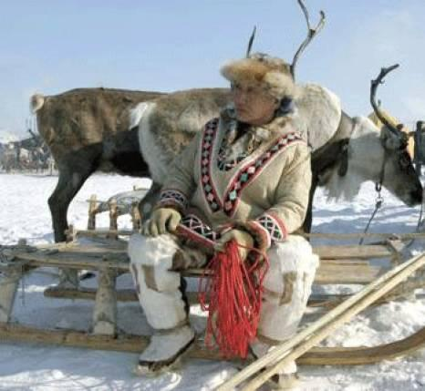
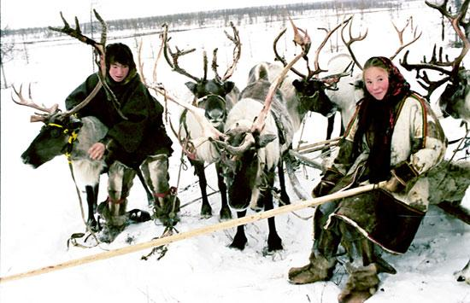
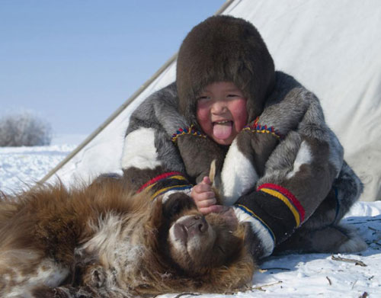
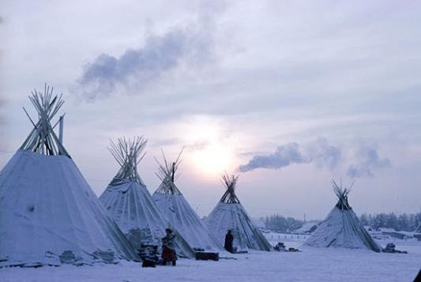
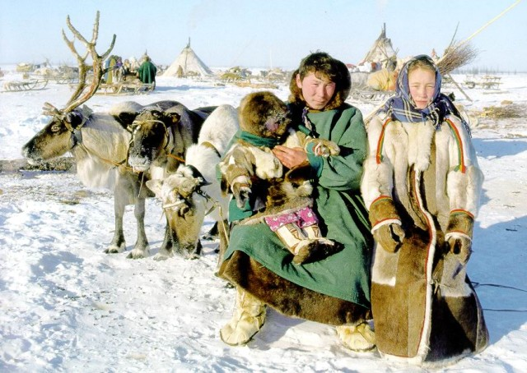
Жизнь народов
Севера
Презентацию выполнила:
Осинцева И.А.,
учитель начальных классов

Slide 2
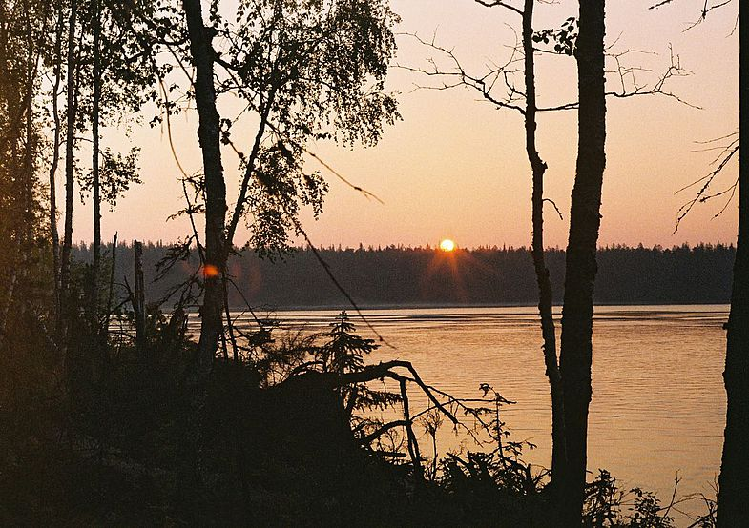
«Заблудилось солнце в облаках,
День и ночь не хочет опускаться.
Это – Север. Друг он или враг?
Кто поможет в этом разобраться?»
(Вадим Есичев)
«Утро белой ночи»

Slide 3
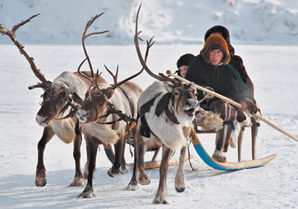
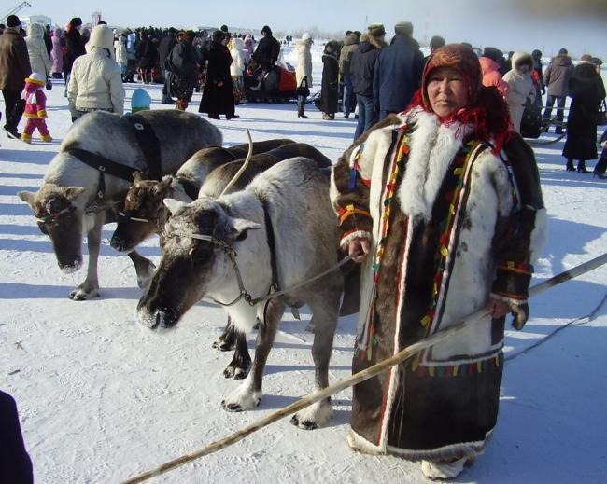
Ямал (означает «Конец мира») называют «оленьим краем». Именно здесь веками живут и трудятся коренные жители, из поколения в поколение, сохраняющие древние традиции.
Основу коренного аборигенного населения Ямала составляют ненцы, жизнь которых напрямую зависит от оленей. Для тундровиков, олень является объектом поклонения, пищей, одеждой, транспортом и основным источником дохода.
На Ямале находятся самые большие в России стада оленей, которые мигрируют вместе с ненцами по полярной тундре на расстояния в тысячи километров.
«Транспорт»
Характерной зимней одеждой северных селькупов была парка (паргы), открытая спереди шуба из оленьих шкур, сшитых мехом наружу. В сильные морозы поверх парки надевался сакуй (соккы), по своему покрою не отличающийся от ненецкого совика (глухой одежды из оленьих шкур, мехом наружу, с пришитым капюшоном). Сакуй, заимствованный селькупами от ненцев, бытовал только как мужская одежда. Парку носили и мужчины и женщины. Так же, женщины носили платье.
Зимняя обувь северных селькупов - пимы (пемы), головки которых шили из камусов, а голяшки из сукна. Вместо чулка служила расчёсанная трава (осока), которой оборачивали ступню. Траву эту собирали пучками, сушили, разминали руками и расчёсывали гребнем. Летом носили радужную обувь и русские сапоги.
Шапку укы в виде капора делали из "пешки" (шкурки новорождённого телёнка), песцовых и беличьих лапок, из шкурок с шеи гагары. Повсеместно распространённым головным убором у мужчин и женщин был платок, которой носили в виде косынки или тюрбана. Летом мужчины носили платок, повязав под подбородком или свернув жгутом, либо обвязывали вокруг головы.
Рукавицы нопы северные селькупы шили из камусов мехом наружу.
«Одежда»

Slide 4
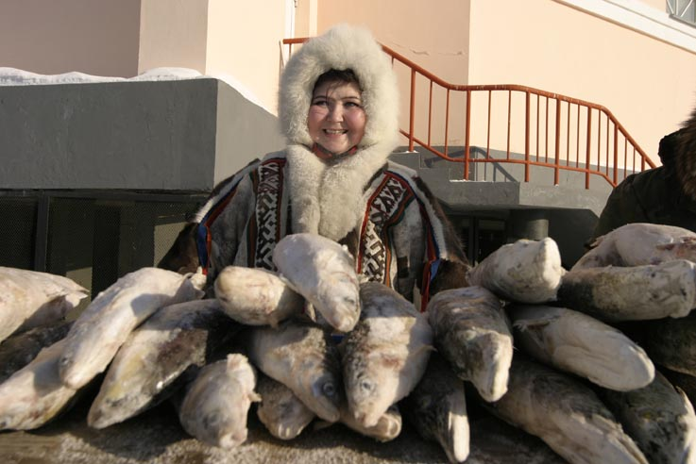
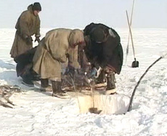
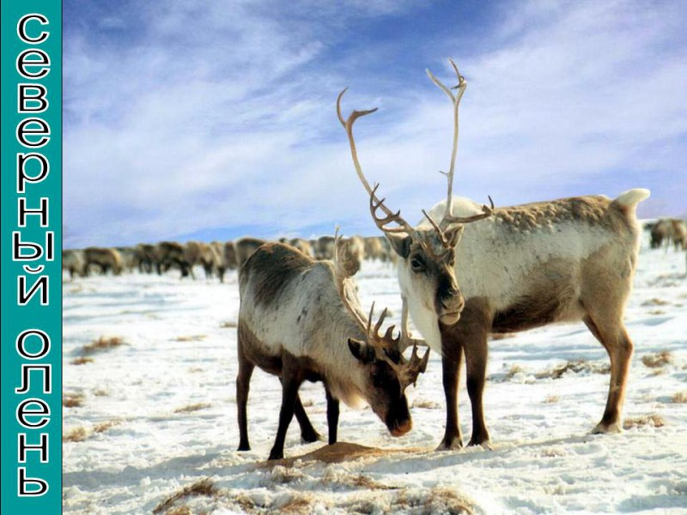
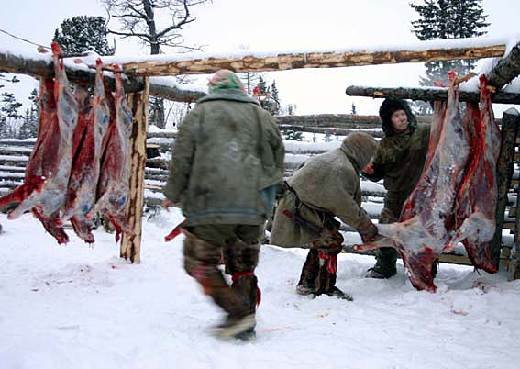
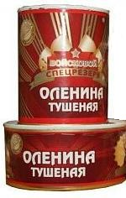
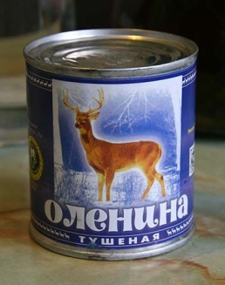
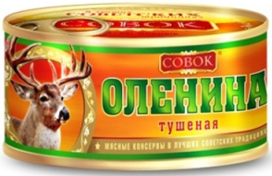
«Будет рыба и олень –
Народ будет здоровым!»
«Улов рыбы на еду и для торговли»
«Оленина!»
«Олени на пастбище»

Slide 5
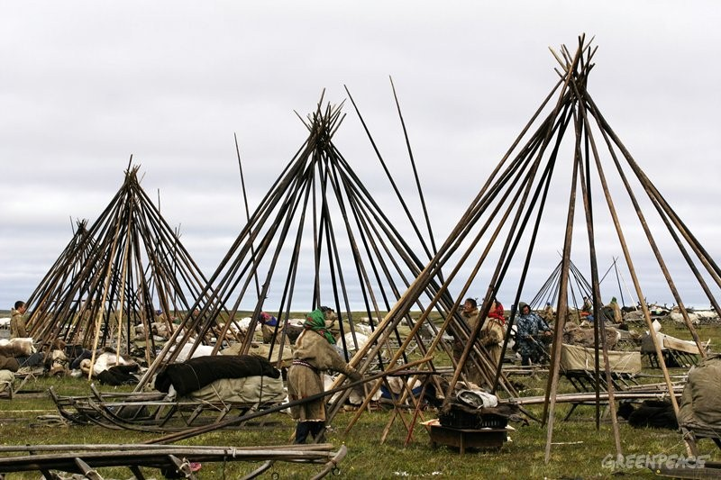
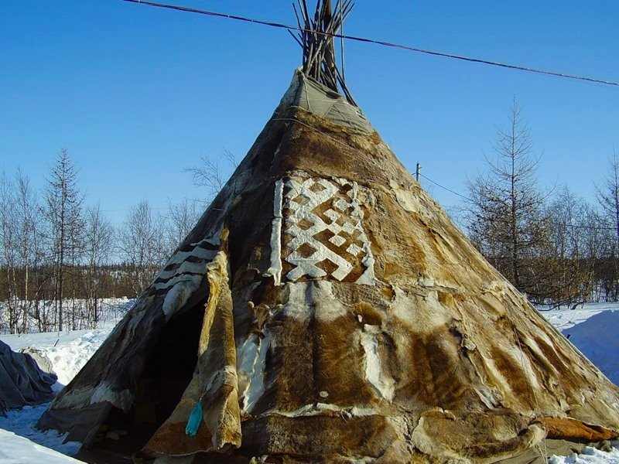
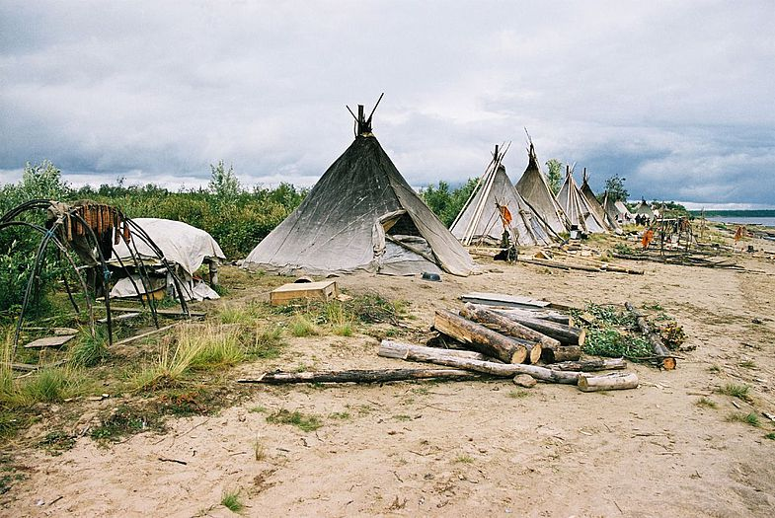
Конический шалаш или чум, покрываемый оленьими шкурами. Такая форма жилища, распространена по всей Сибири. Всего на зимнее покрытие чума уходит до 80 шкур оленей.

Slide 6
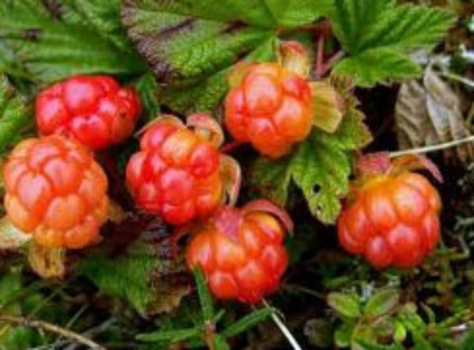
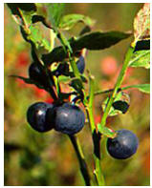
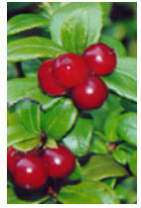
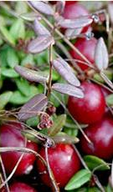
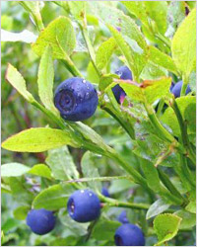
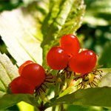
Только здесь, на просторах Сибири, Наклоняясь к тундрам великим, Зреют лучшие ягоды в мире, Ароматом проникнуты диким. (П.Л.Драверт)
Морошка
Черника
Брусника
Голубика
Клюква
Костяника

Slide 7
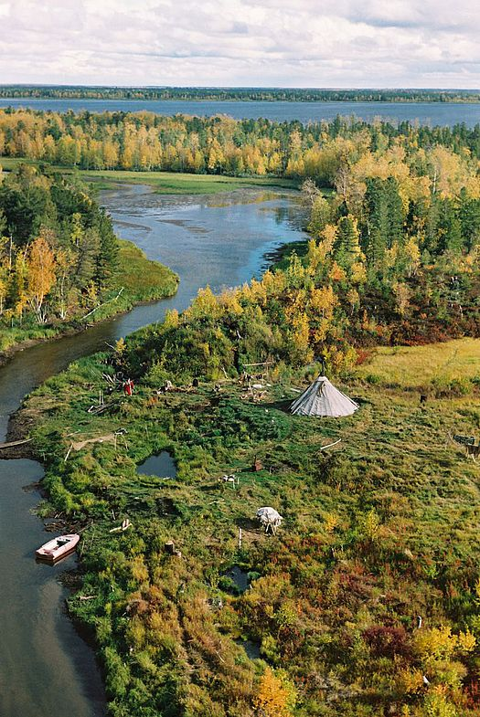
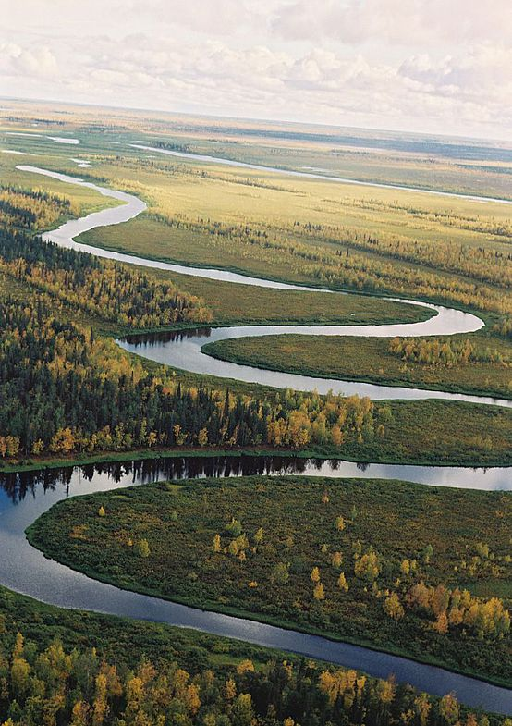
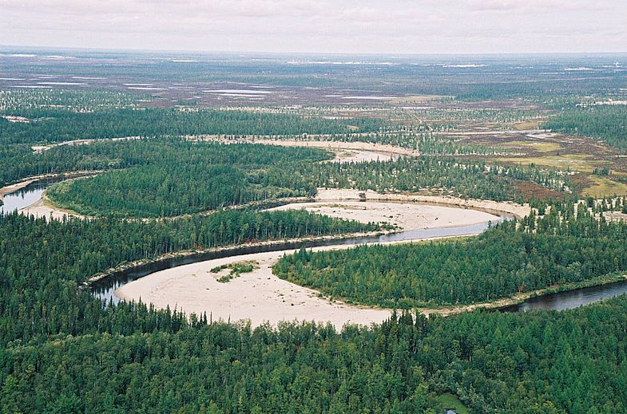
«Вьётся лентою река – золотое место ямальского рыбака»

Slide 8
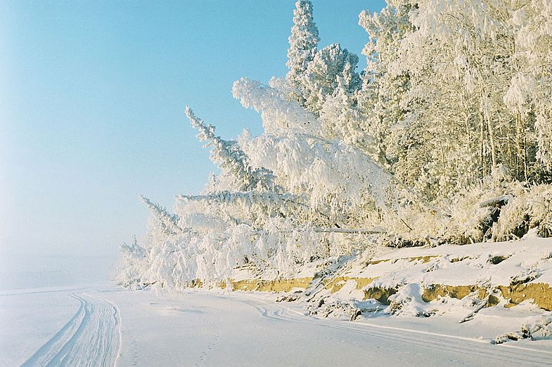
О ЯМАЛЕ
Снежные сугробы, таёжные леса, Грибы и ягоды, охота и рыбалка. Ты этот край узнал? Да, так и есть – тот наш Ямал!
Ямал – наш край, Ямал- наш дом. Здесь люди добрые кругом. И здесь творятся чудеса: Взгляни зимой на небеса.
Что видишь там, скажи нам ты? - На небе звёзды, как цветы. Здесь все сбываются мечты. И этот край полюбишь ты.
И. Салдаева

